Slide 1
教学课件
物理 八年级下册 江苏科技版

Slide 2
第八章 力
3、摩擦力

Slide 3
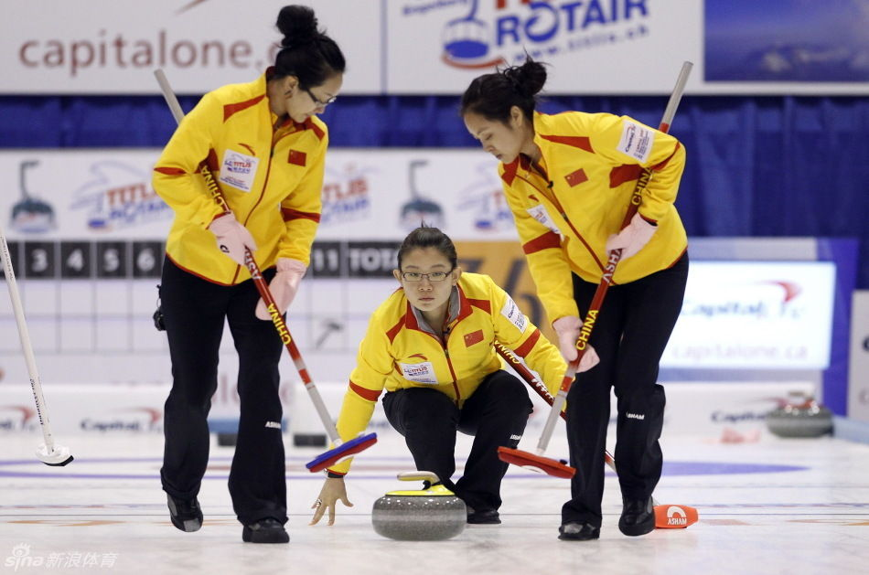

Slide 4
一、摩擦力
两个互相接触的物体，当它们做相对运动或有相对运动的趋势时，在接触面上会产生一种阻碍相对运动的力，这种力叫做摩擦力。

Slide 5


试一试
1、手平放在桌面上，用力推，使手在桌面上运动，感受有没有一个阻碍手运动的力？
2、手平放在桌面上，用力推，保持手不动，感受有没有一个阻碍手运动的力？
3、手平放在桌面上，不用力推，保持手不动，感受有没有一个阻碍手运动的力？

Slide 6
二、摩擦力的种类
1.滑动摩擦力
2.静摩擦力
3.滚动摩擦力

Slide 7
摩擦力产生的条件
（1）两个物体要相互接触并挤压（有弹力）
（2）两物体要做相对运动或有相对运动的趋势
摩擦力的作用点
在物体的接触面上
摩擦力方向
v
跟物体的相对运动方向相反
A
f

Slide 8
三、摩擦力的大小与什么因素有关
你猜想摩擦力大小与什么有关？猜想的依据是什么？
提示：当你推箱子时，箱子越重，推起来越费力还是越省力？当你推箱子时，地面越粗糙，推起来越费力还是越省力？
1
猜测1：摩擦力的大小可能跟接触面的粗糙程度有关？
2
猜测2：摩擦力的大小可能跟压力的大小有关？

Slide 9
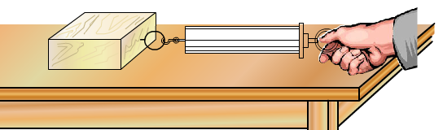
实验的要求及注意事项：
控制变量法
用弹簧测力计水平拉动水平桌面上的物体，使其做匀速直线运动，弹簧测力计的示数等于物体滑动时受到的摩擦力的大小。

Slide 10
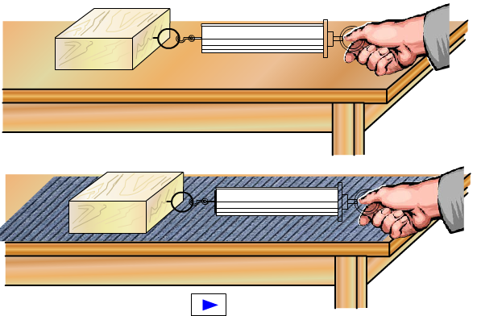
影响滑动摩擦力大小因素
进行实验结论 1
结论：当压力相同时，接触面越粗糙，滑动摩擦力越大。
次数 | 接触面情况 | 摩擦力f/N
1 | 木块与木板
2 | 木块与毛巾

Slide 11
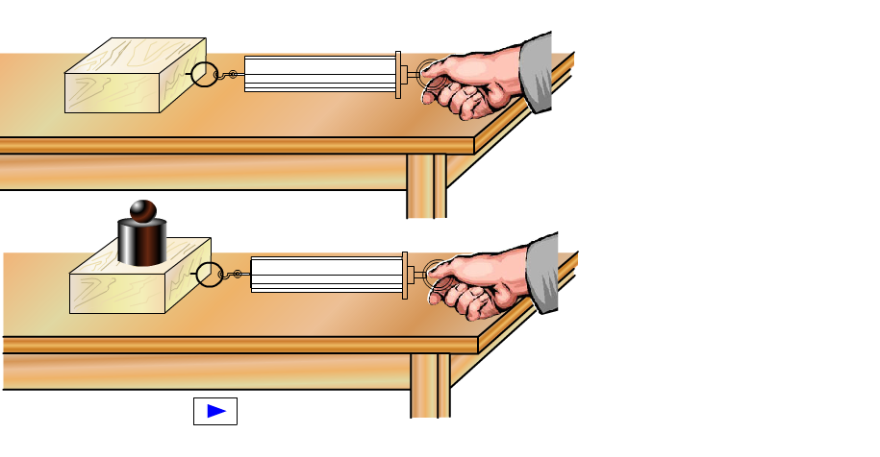
影响滑动摩擦力大小因素
进行实验 结论 2
结论：当接触面的粗糙程度相同时，压力越大滑动摩擦力越大。
次数 | 压力大小 | 摩擦力f/N
1 | 只有木块（小）
2 | 加砝码（大）

Slide 12
得出结论：
接触面粗糙程度一定时，压力越大,滑动摩擦力越大。
压力一定时，接触面越粗糙滑动摩擦力越大。

Slide 13
牛刀小试
1.物体所受的摩擦力的大小与______和接触面的_________有关,一个重90 N的铁块放在水平桌面上，小红用30 N的水平拉力使它向右做匀速直线运动,铁块受到的摩擦力等于____N,方向向___,如果拉力变大,摩擦力_____（填“变大”、“不变”或“变小”）。
压力
粗糙程度
30
左
不变

Slide 14
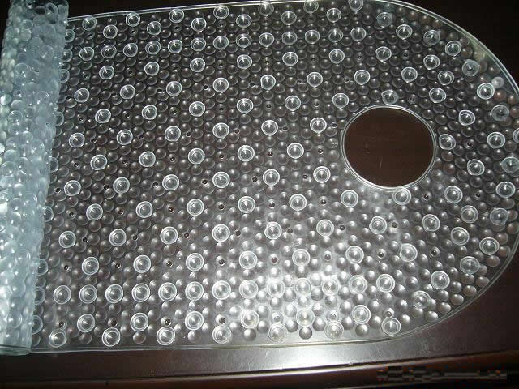
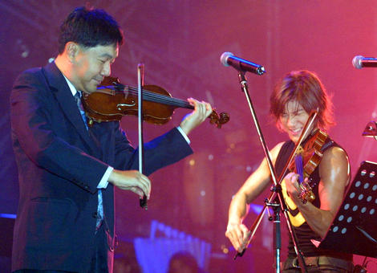
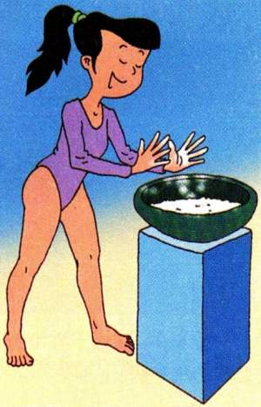
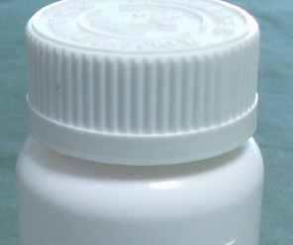
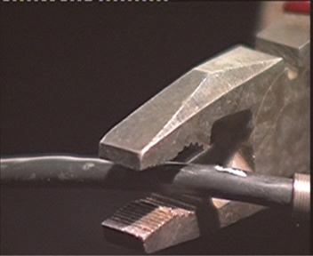
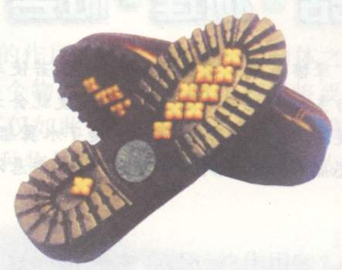
生活中的摩擦

Slide 15
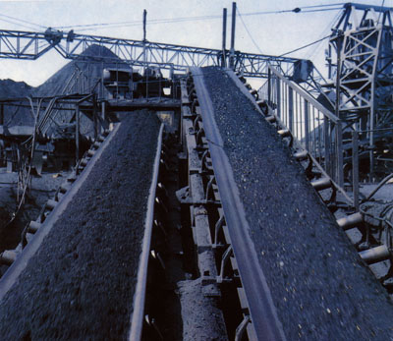
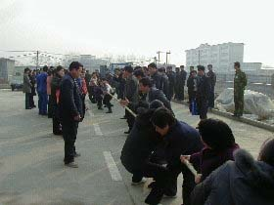
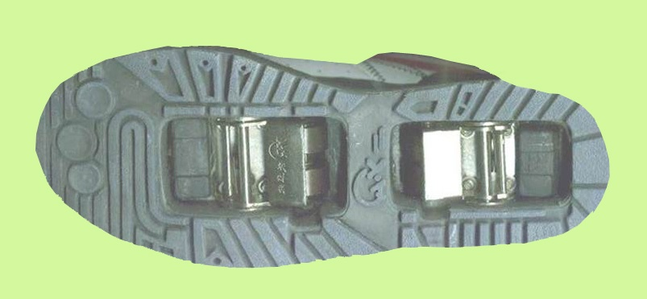

Slide 16
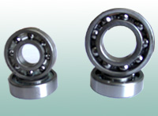
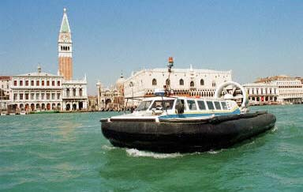
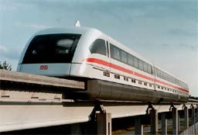

Slide 17
增大有益摩擦与减小有害摩擦的方法
增大有益摩擦的方法：
（1）增大接触面的粗糙程度
（2）增大压力
减小有害摩擦的方法：
（1）减小接触面的粗糙程度
（2）减小压力
（3）用滚动摩擦代替滑动摩擦
（4）使接触面彼此分开 例如加润滑剂

Slide 18
练一练
1.下列现象中哪些是为了增大摩擦，哪些是为了减小摩擦？各用的是什么方法？
A.给自行车轴承加润滑油
使接触面彼此分开减小摩擦
B.举重运动员手上擦一些镁粉
增大接触面的粗糙程度增大摩擦
C.在锁孔中放一些铅笔屑
减小接触面的粗糙程度减小摩擦
D.遇到紧急情况，用力捏紧自行车的刹车把手
增大压力增大摩擦
E.旅行箱的下面装有轮子
滚动代替滑动减小摩擦
F.拔河比赛中，运动员常穿上较新的运动鞋
增大接触面的粗糙程度增大摩擦

Slide 19
课堂小结
一、摩擦力：两个互相接触的物体,当它们做相对运动时，在接触面上会产生一种阻碍相对运动的力，这种力就叫做摩擦力(f )。
压力的大小
二、影响滑动摩擦力大小的因素
接触面的粗糙程度
增大压力
三、增大摩擦的方法
增大接触面的粗糙程度
减小压力
减小接触面的粗糙程度
四、减小摩擦的方法
用滚动代替滑动
使两个接触面的摩擦面彼此离开

Slide 20
思考题
用5 N的力拉一个物体在水平面上匀速运动时，请问所受的滑动摩擦力为多大？
5 N
若改用10 N的力来拉着在相同的水平面上运动，请问所受滑动摩擦力的大小又为多大？
5 N
如果我用2N的力拉，但没拉动，请问还受摩擦力吗？
受静摩擦力，为 2 N

